Slide 1
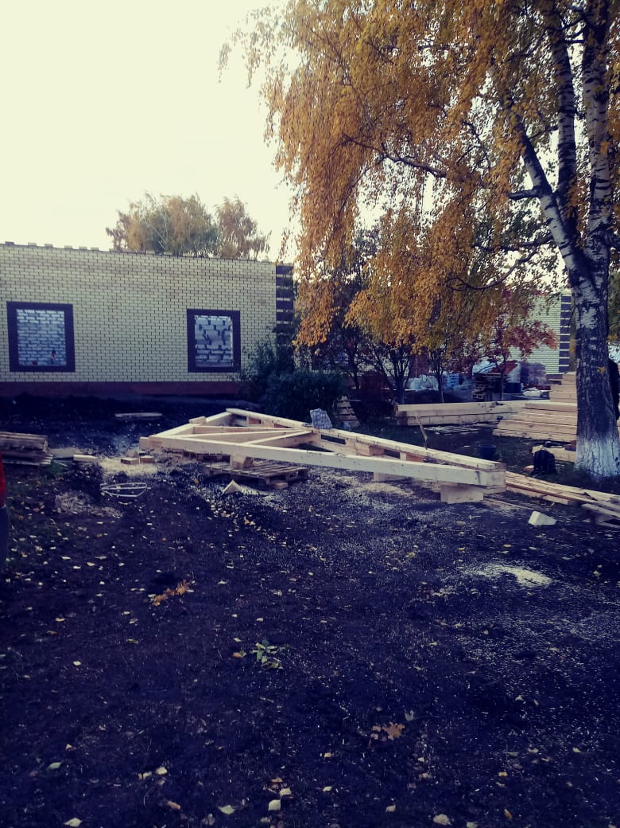
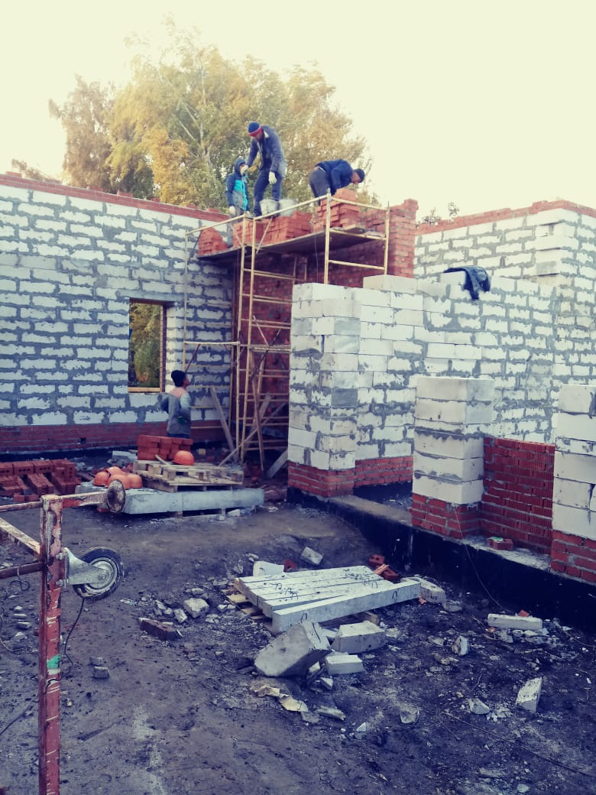
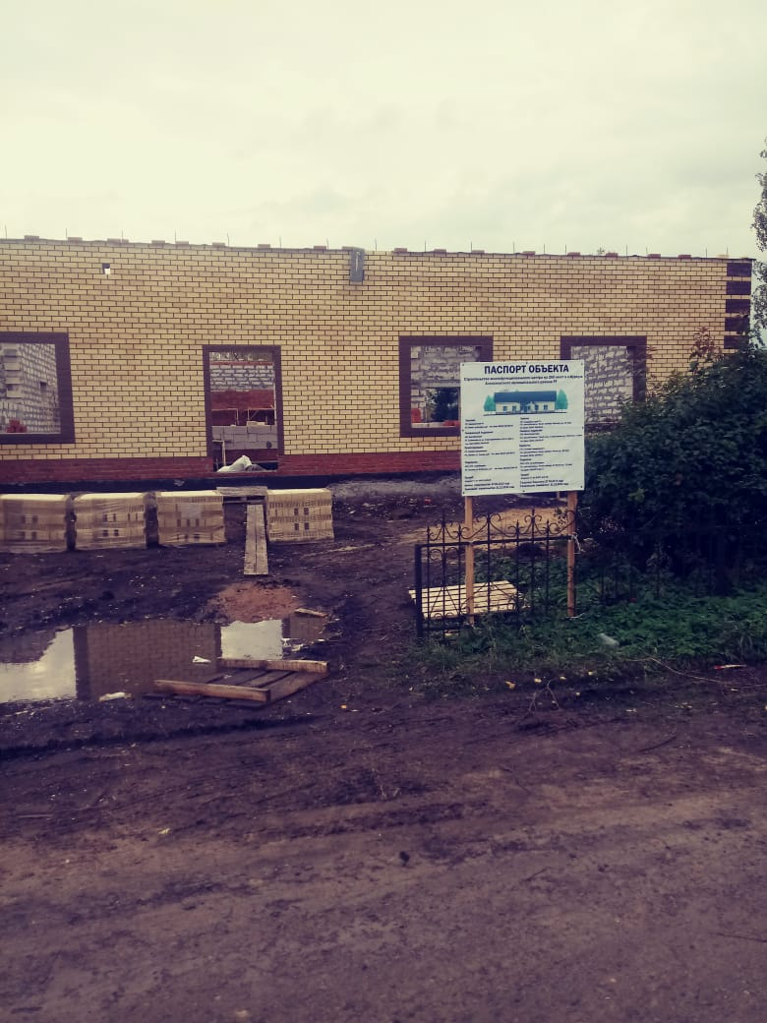
Национальный проект
«Культура/Культурная среда»
Строительство СДК в с. Куркуль

Slide 2
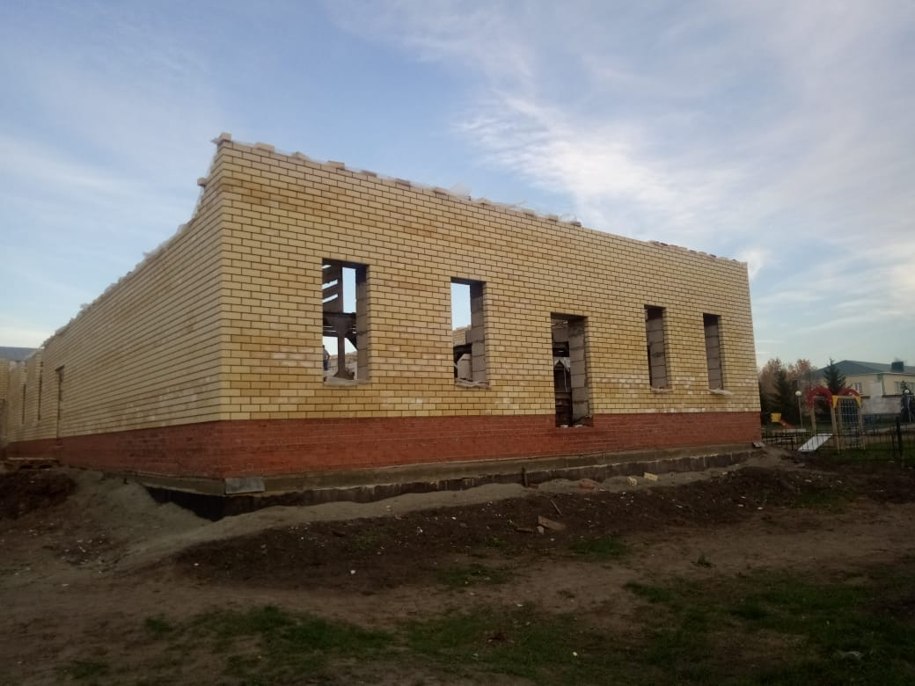
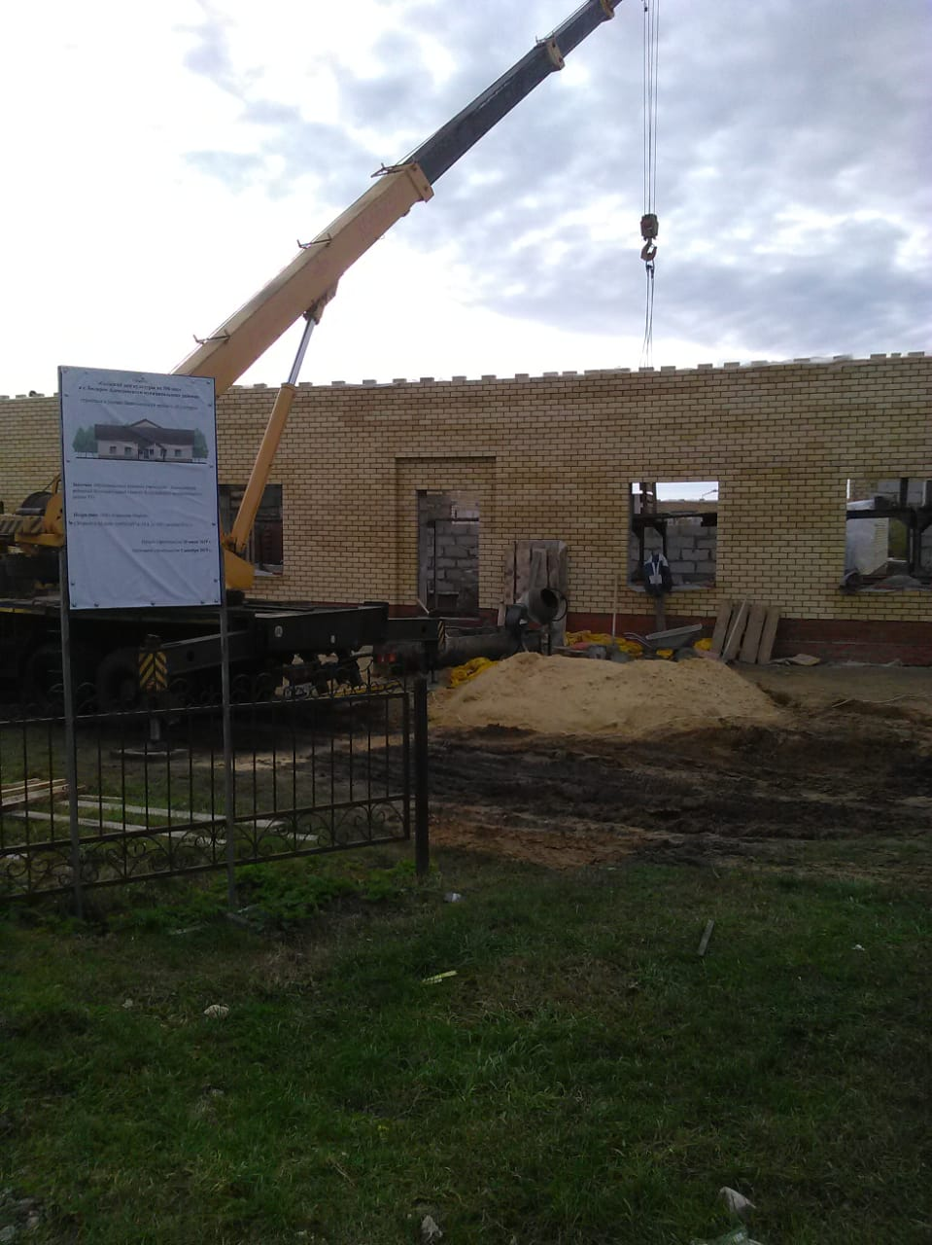
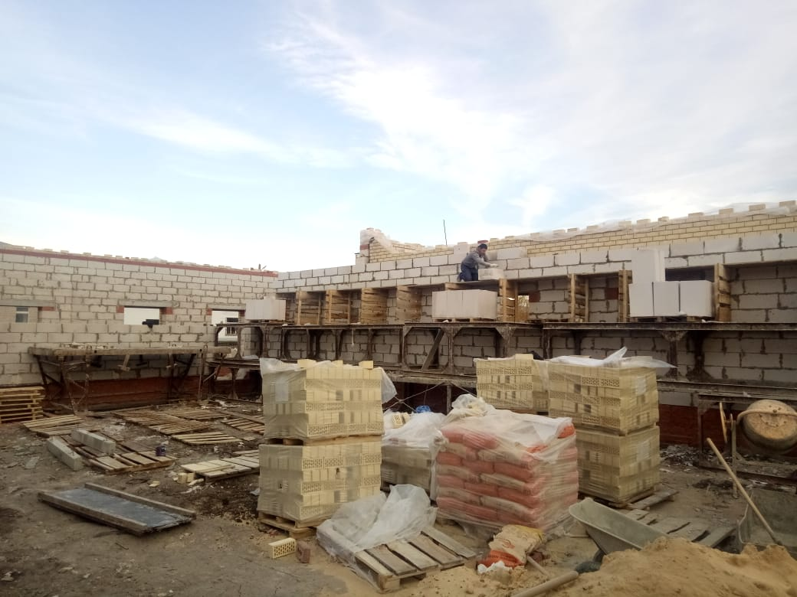
Национальный проект
«Культура/ Культурная среда»
Было 04.10.2019
Стало 11.10.2019
СДК в с. Билярск

Slide 3
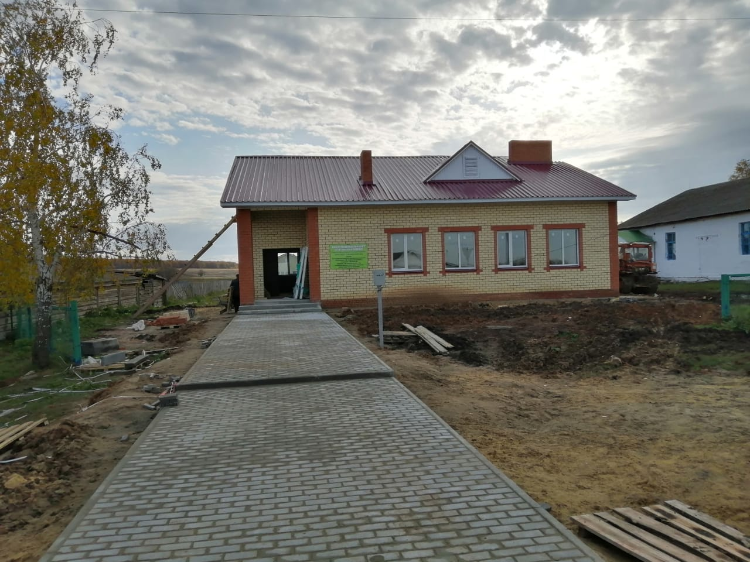
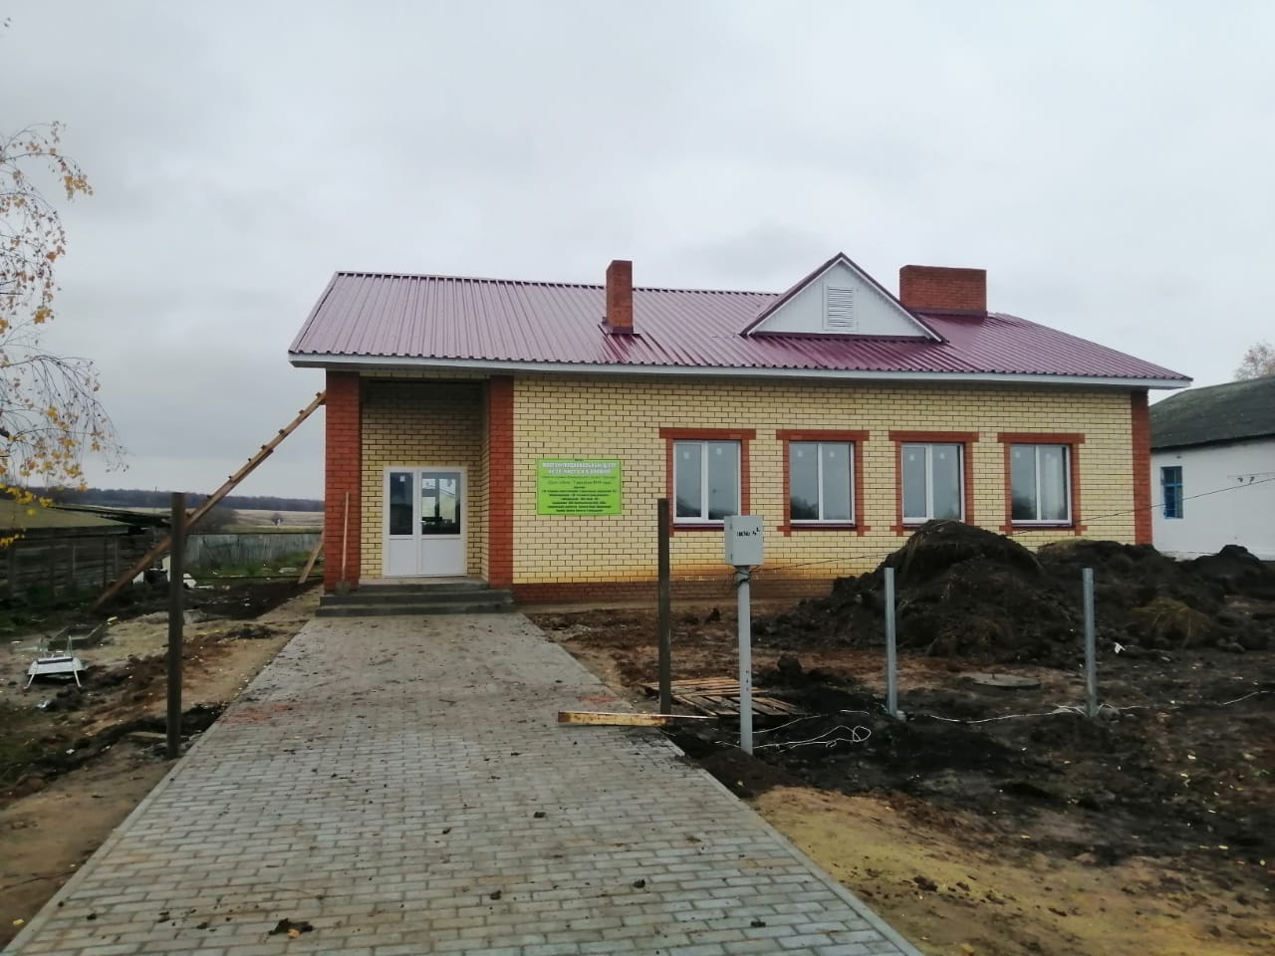
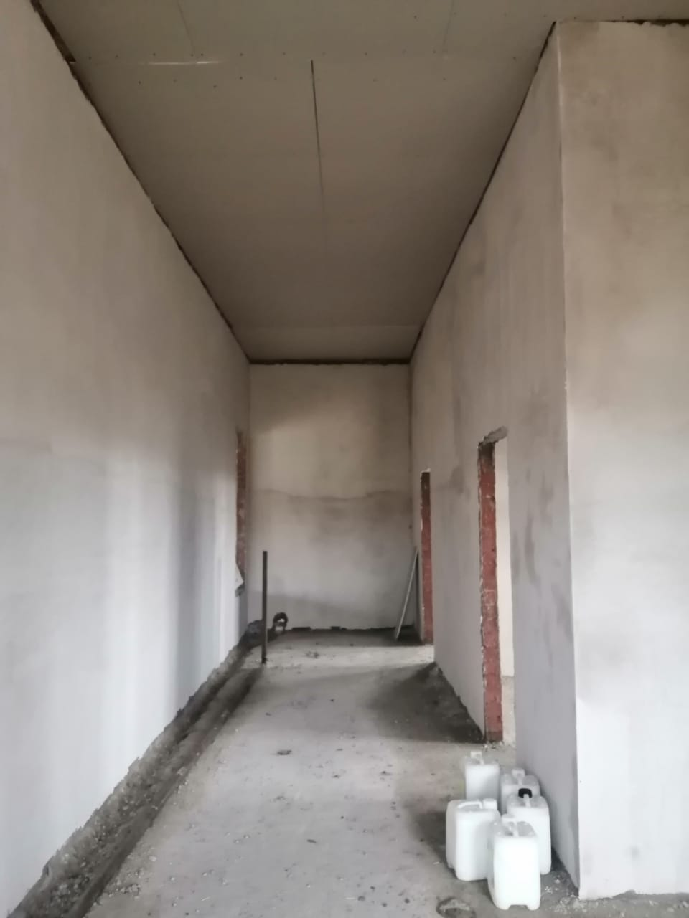
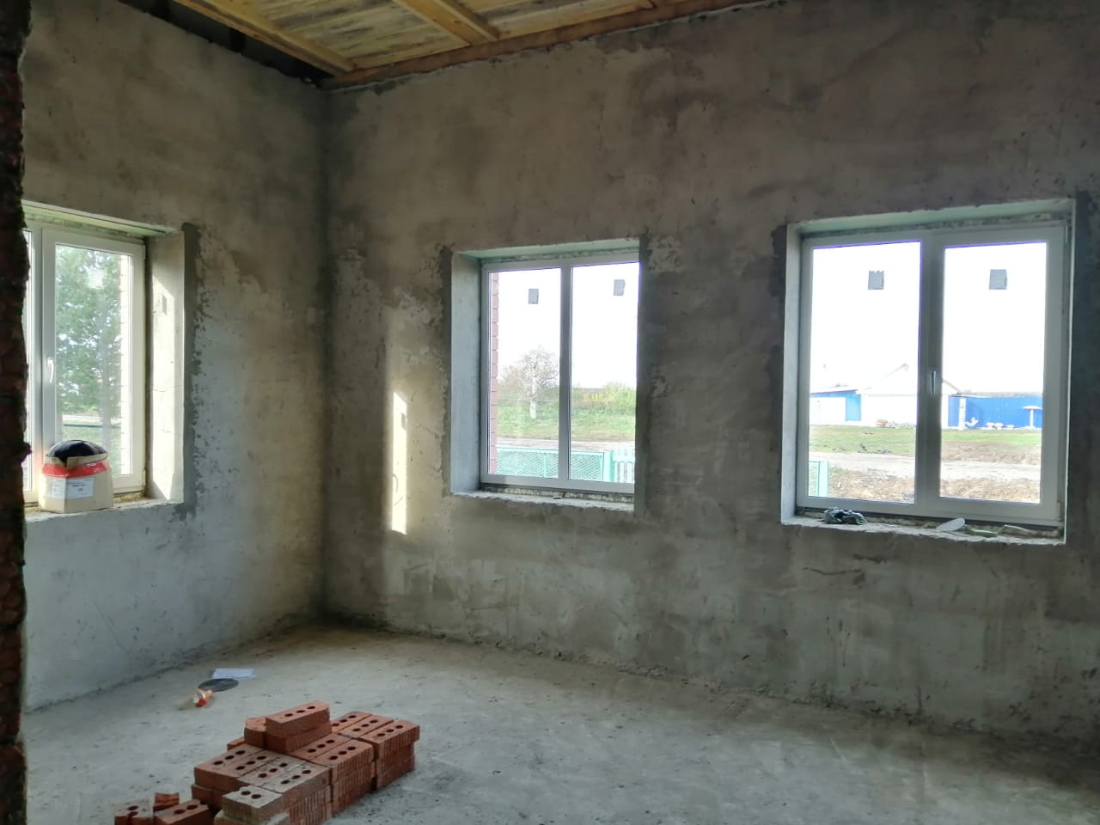
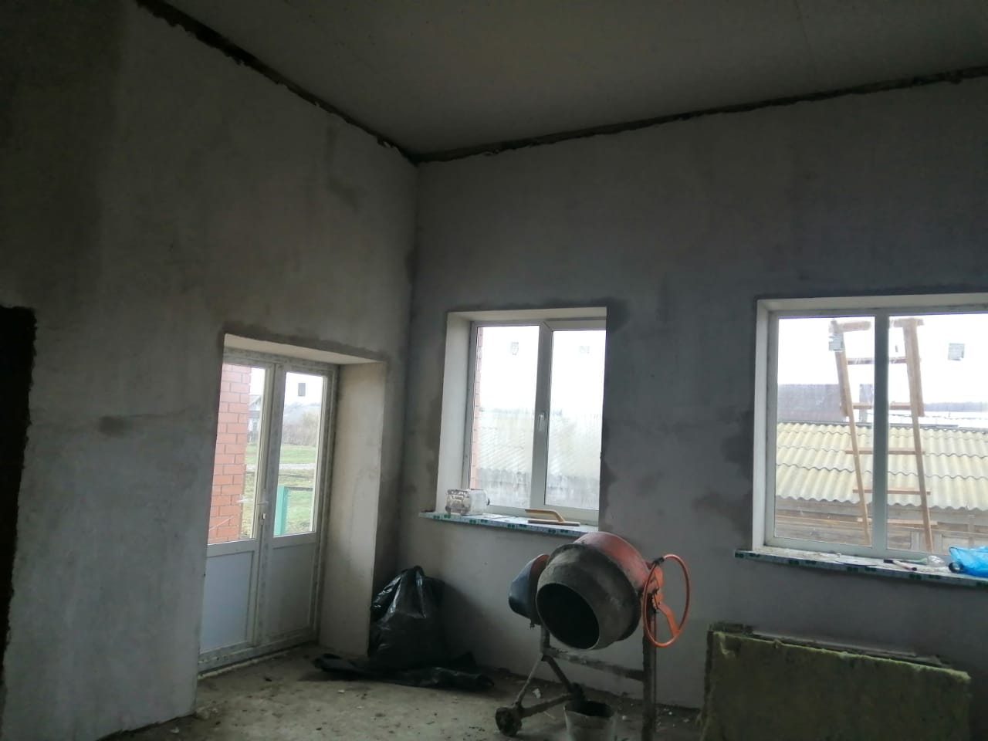
Национальный проект
«Культура/ Культурная среда»
Было 04.10.2019
СДК в с. Войкино
Стало 11.10.2019

Slide 4
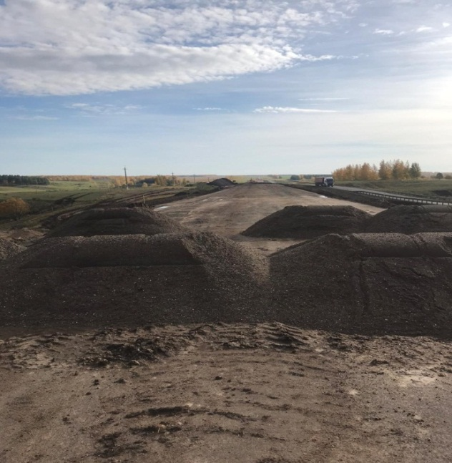
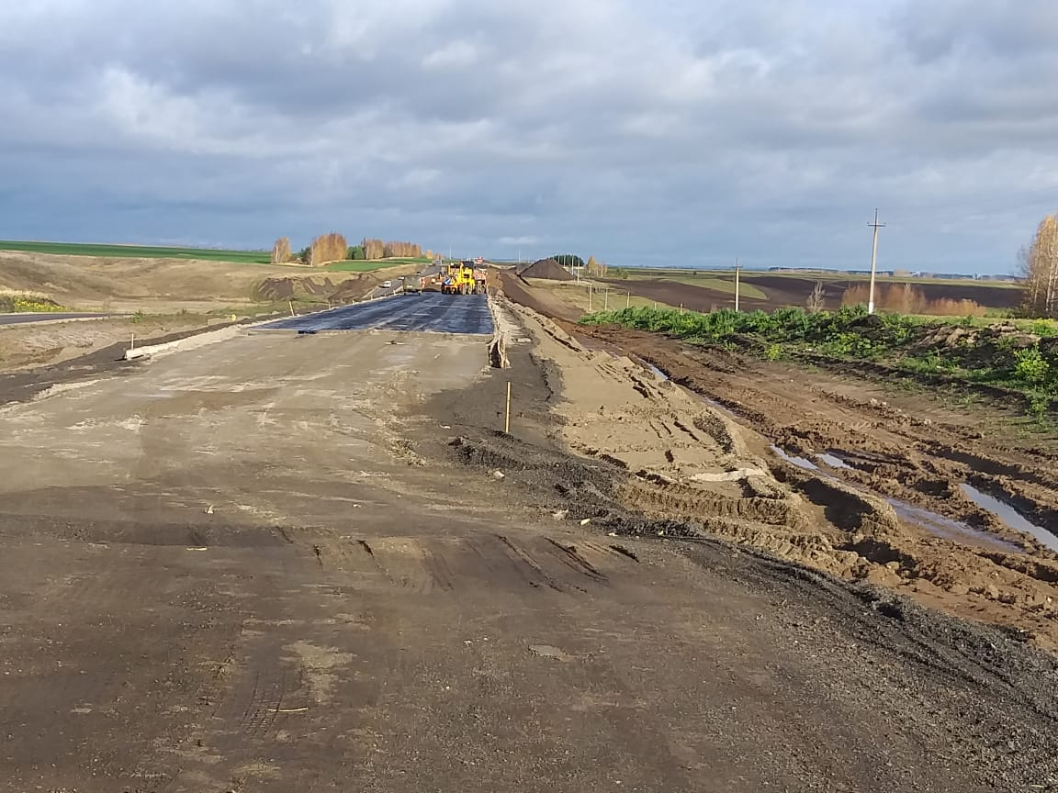
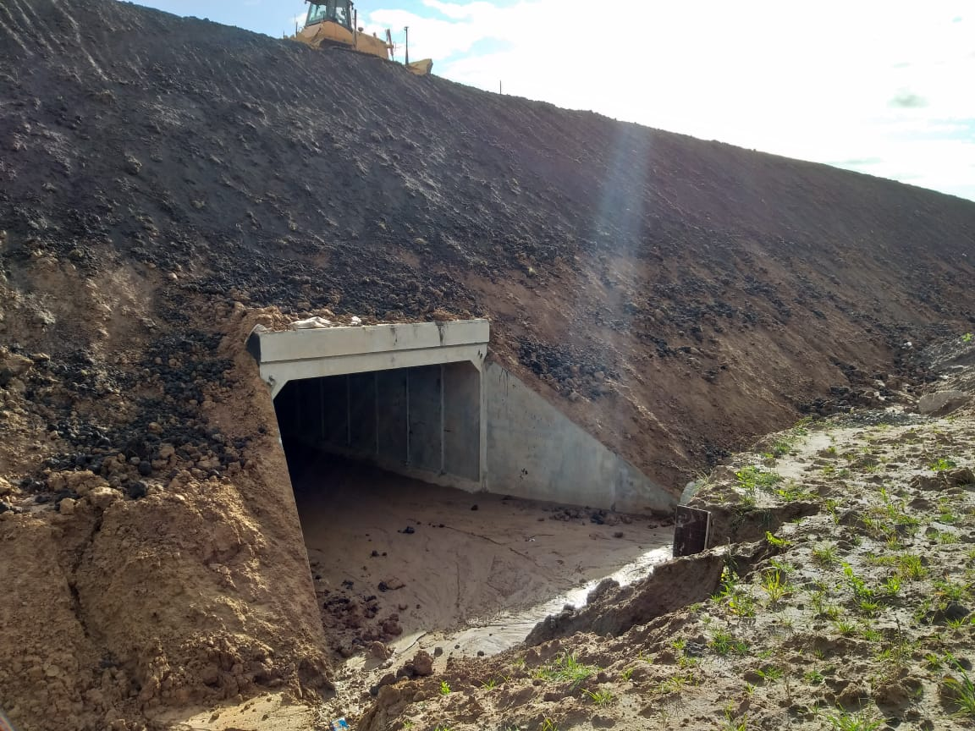
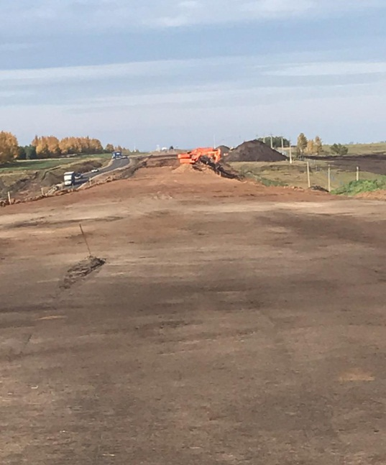
Национальный проект
«Безопасные и качественные дороги»
Ремонт автодорог на трассах: «Алексеевское –Высокий Колок» и «Муслюмкино-Билярск»
Было 04.10.2019
Стало 11.10.2019

Slide 5
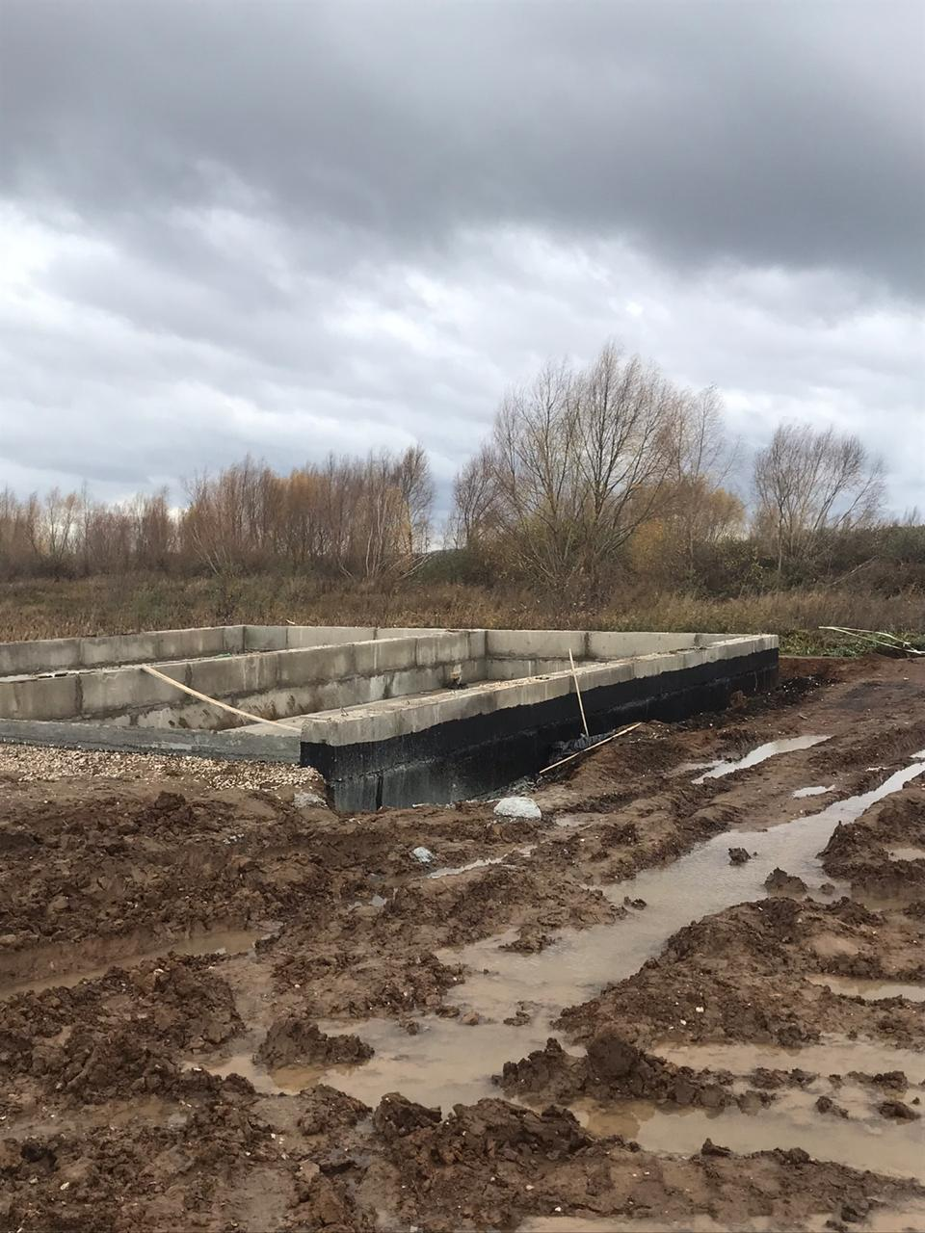
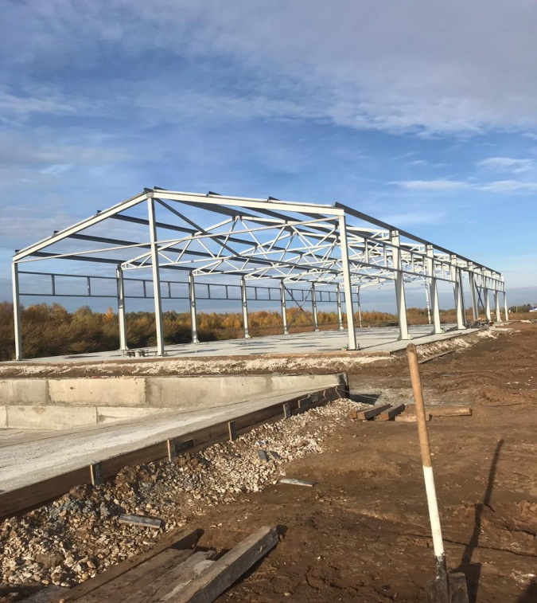
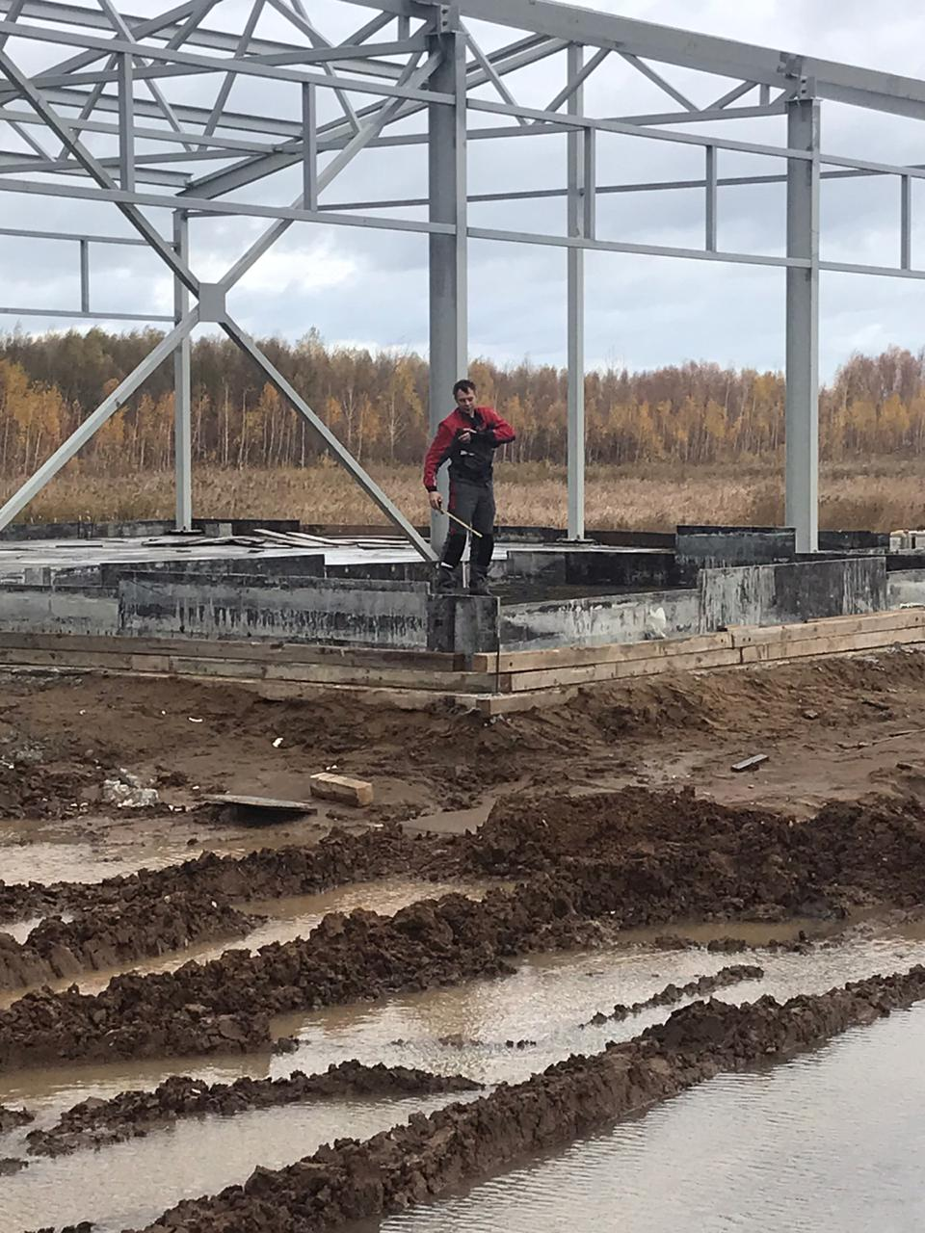
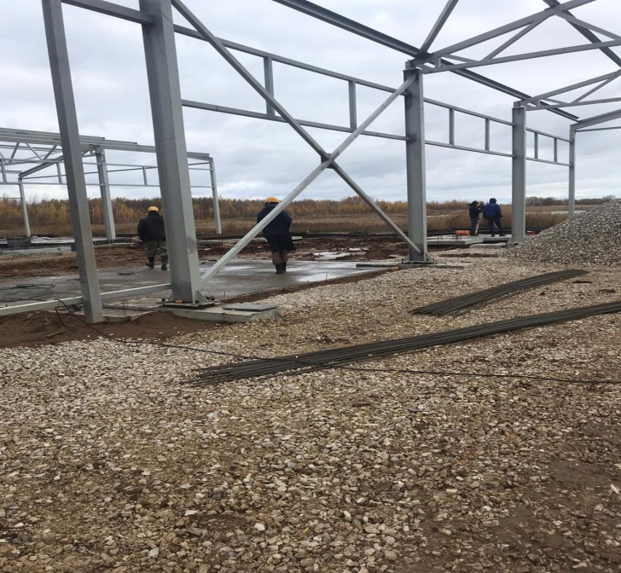
Национальный проект
«Экология»
Строительство очистных сооружений в п.г.т. Алексеевское
Было 04.10.2019
Стало 11.10.2019

